Slide 1
Metodická zpřesnění národní emisní inventury z letecké dopravy
Leoš Pelikán
Vedoucí Oblasti udržitelné dopravy
Centrum dopravního výzkumu, v. v. i.
31.3. 2023
Projekt MEMORESP (TK02010056) je spolufinancován se státní podporou Technologické agentury ČR v rámci programu THÉTA 2
www.tacr.cz
Výzkum užitečný pro společnost

Slide 2
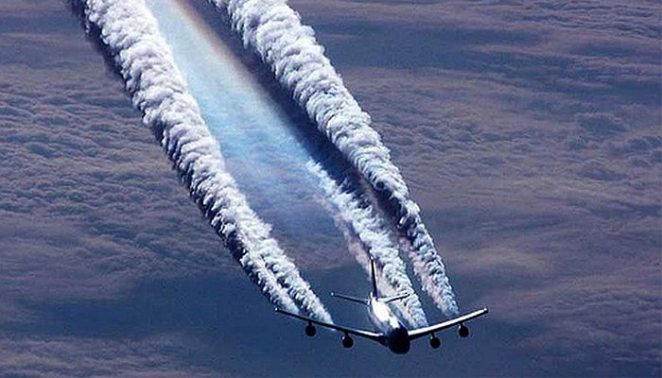
Osnova přednášky
Důvody aktualizace metodiky
Metodika
Výsledky
Praktické postřehy
Zdroj: https://researchleap.com/impact-air-transportation-carbon-dioxide-methane-nitrous-oxide-emissions-pakistan-evidence-ardl-modelling-approach/

Slide 3
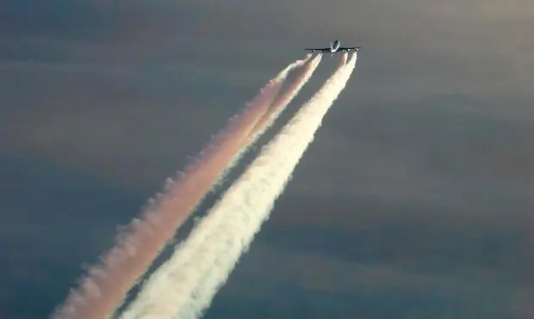
Důvody aktualizace metodiky
Původní metodika stará cca. 15 let (pouze dílčí aktualizace)
Připomínky z review EU i OSN
Nové nástroje
Nevyhovující struktura původního modelu
Zapojení do projektu TAČR - Rozvoj metodik pro reporting emisí a propadů skleníkových plynů a jejich projekcí, včetně projekcí emisí tradičních polutantů (2019 – 2023)
Zdroj: https://www.theguardian.com/world/2016/feb/08/airplane-pollution-emissions-new-global-standards

Slide 4
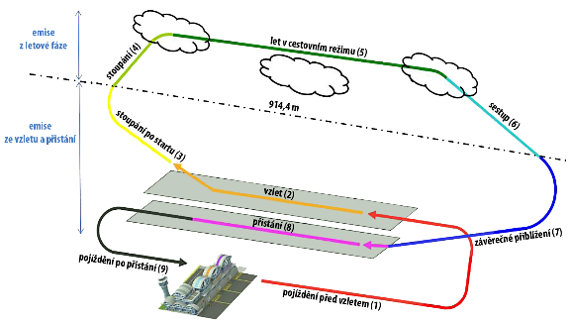
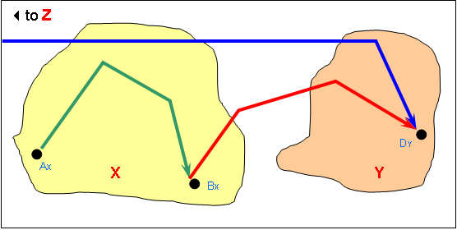
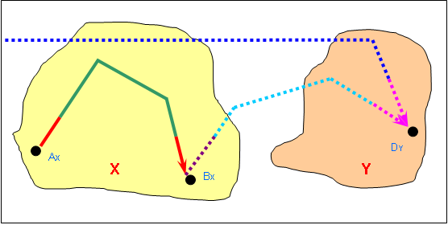
Metodika
Reporting dle CLRTAP a UNFCCC
Emission Inventroy Guidebook 2019 pro leteckou dopravu
LTO, CRUISE
Letecký benzín, kerosen
Skleníkové plyny – veškeré vnitrostátní lety a lety z domovského státu do zahraničí, bez přeletů
Ostatní škodliviny - veškeré vnitrostátní lety, odletová fáze LTO a CRUISE letů do zahraničí a příletová fáze LTO letů ze zahraničí
Notes:
Úmluva o dálkovém znečišťování ovzduší přesahujícím hranice států
Rámcová úmluva OSN o změně klimatu

Slide 5
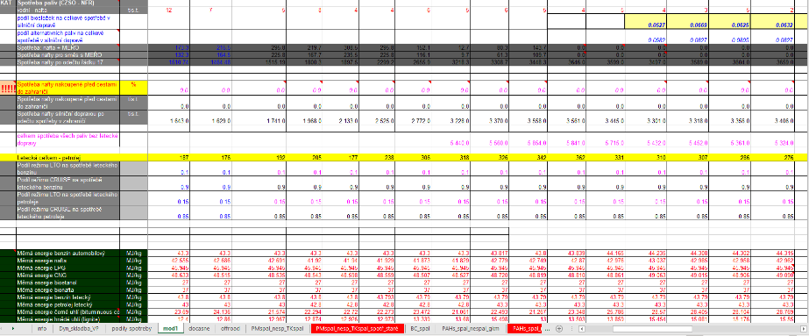
Metodika
Původní metodika
Emisní faktory Tier 1
Pouze data o spotřebě od ČSÚ
Odhad rozdělení na LTO a CRUISE

Slide 6
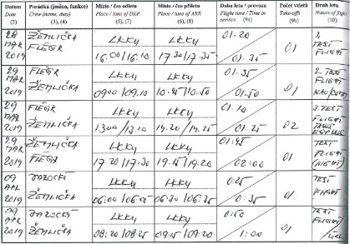
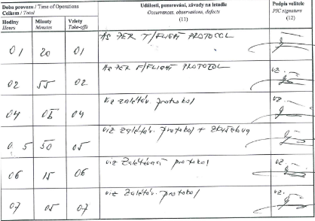
Metodika
Aktualizovaná metodika
Potenciální zdroje dat ČR - Aeroklub ČR, Letecká amatérská asociace ČR, Řízení letového provozu, největší letiště, Centrum leteckého a kosmického výzkumu, letové deníky
IFR Lety
Data z EUROCONTROL na úrovni Tier 3
Pohyby a spotřeby paliva
Emise (GHG, NOx, SOx, CO, NMVOC, PM2,5)
Zbývající škodliviny
Spotřeba paliva Tier 3 a EF Tier 1 dle EIG 2019
VFR lety, vrtulníky a armádní lety
Nedostupné podrobné informace
Expertní odhady spotřeby dle ČSÚ a konzultací s ÚCL a ŘLP
Tier 1 EF dle EIG
Notes:
Brno, Ostrava, Karlovy Vary, Pardubice a České Budějovice

Slide 7
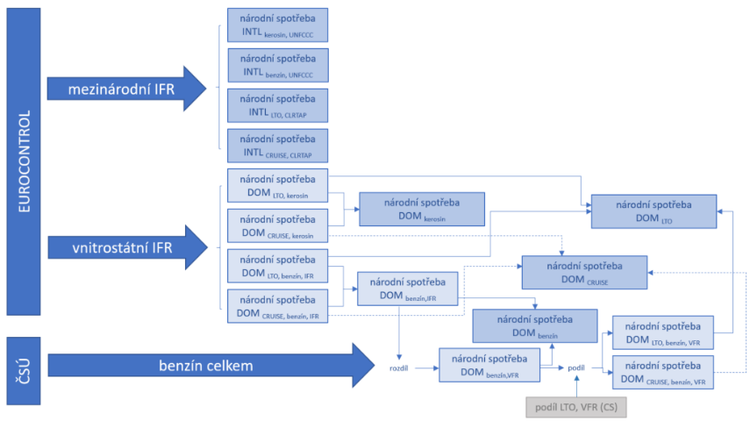
Metodika
Notes:
Model víc jak 25 listů, 3000 řádků a 100ky vzorců

Slide 8
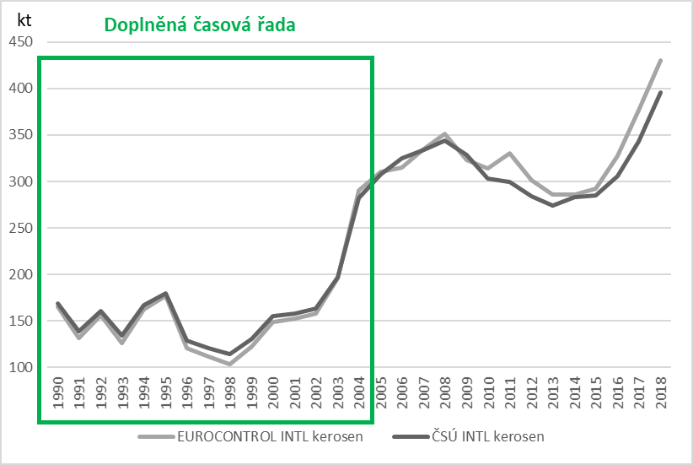
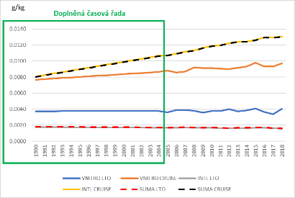
Výsledky
Doplnění a rekalkulace časové řady
IFR lety
Data od EUROCONTROL pouze 2005 – současnost - nutno extrapolovat do 1990 dle řady ČSÚ
Spočteny regresní koeficienty lineární regrese pro řadu spotřeb paliv ČSÚ a EUROCONTROL v řadě 2005 – současnost a využity k extrapolaci spotřeb pro EUROCONTROL
Regrese využita i pro IEFs
VFR, vrtulníky a armáda dle odhadů ČSÚ v celé časové řadě

Slide 9
Výsledky
Srovnání EUROCONTROL a Modelu CDV – emise CO2
Data pro:
Ročenku dopravy
Studii MŽP o vývoji dopravy z hlediska ŽP
Ročenku ČHMÚ
Aplikaci CENIA – Envirometr
Státní správu, municipality, univerzity, soukromé subjekty
Rok | Srovnání EUROCONTROL a Model CDV
 | VNITRO | VNITRO | INTL | INTL | SUMA | SUMA
 | kerosen | benzín | kerosen | benzín | kerosen | benzín
2005 | 498% | 7,0% | 101% | N/A | 102% | 13,6%
2006 | 423% | 6,5% | 99% | N/A | 100% | 12,7%
2007 | 399% | 7,0% | 100% | N/A | 101% | 14,6%
2008 | 774% | 6,8% | 99% | N/A | 100% | 13,2%
2009 | 536% | 6,1% | 100% | N/A | 101% | 11,4%
2010 | 529% | 4,9% | 103% | N/A | 105% | 10,7%
2011 | 783% | 10,3% | 110% | N/A | 111% | 22,3%
2012 | 816% | 4,4% | 107% | N/A | 108% | 10,3%
2013 | 551% | 4,3% | 106% | N/A | 106% | 10,2%
2014 | 828% | 5,5% | 103% | N/A | 104% | 12,8%
2015 | 816% | 5,5% | 104% | N/A | 105% | 10,9%
2016 | 896% | 6,1% | 109% | N/A | 110% | 11,1%
2017 | 1007% | 6,6% | 111% | N/A | 111% | 11,7%
2018 | 1144% | 6,4% | 109% | N/A | 110% | 11,3%

Slide 10
Praktické postřehy
EUROCONTROL není dokonalý
Pardubice, Kunovice
Chybějící EF pro CRUISE - CH4
Komplikované propojit EUROCONTROL – vše musí sedět na národní spotřebu v EUROSTATu
Letecký benzín vnitrostátní
Zohlednění vrtulníků (modelové přepočty mezi VFR a 1A4aii – komerční a institucionální činnost), armádních letů (odečet 90 % udávaných pro armádu jako celek)
Aktualizace časové řady EUROCONTROL způsobují problémy v modelu
Na cca 2 % spotřeby energie připadá více jak 30 % práce
Zdroj: https://stock.adobe.com/cz/search?k=aeroplane%20taking%20off
Notes:
Praha, Brno, KV, Ostrava, nepravidelný – Mnichovo hradiště, Vodochody

Slide 11
Projekt MEMORESP (TK02010056) je spolufinancován se státní podporou Technologické agentury ČR v rámci programu THÉTA 2
www.tacr.cz
Výzkum užitečný pro společnost
Leoš Pelikán
leos.pelikan@cdv.cz
Mob. 602 723 850

